Slide 1
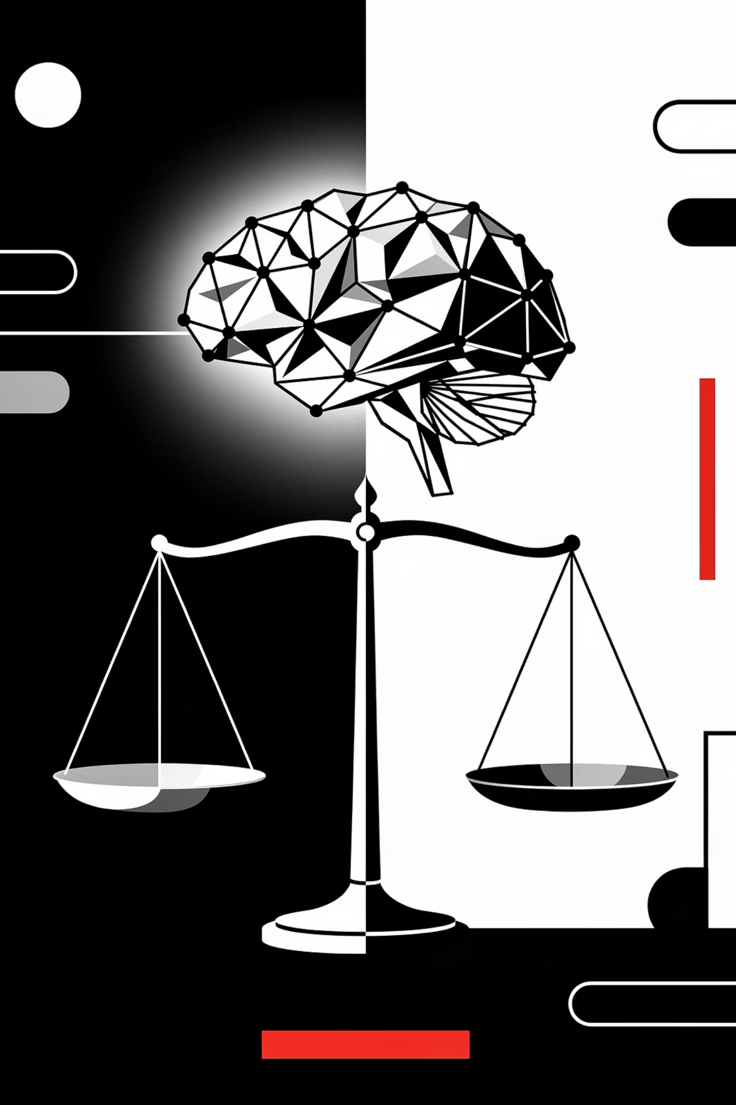
Süni İntellekt: Etik və Hüquqi Aspektlər
Süni İntellekt texnologiyası həyatımızı kökündən dəyişdirir. Lakin bu güclü alət hansı etik məsuliyyətləri beraberinde gətirir? Bu dərsdə SI-nin insan hüquqları, sosial dəyərlər və hüquqi çərçivələrlə kəsişdiyi kritik nöqtələri birlikdə araşdıracağıq.
Müəllim:
Orkhan Iskandarov

Slide 2
Bu Gün Nə Öyrənəcəyik?
Bu dərsin sonunda siz SI-nin etik əsaslarını, hüquqi çərçivəsini və real dünyada qarşılaşılan problemləri dərindən anlaya biləcəksiniz.
01
02
03
SI Etikasının Əsasları
Alqoritmik Qərəz və Məlumat Təhlükəsizliyi
Hüquqi Tənzimləmə
SI etikası nədir, niyə vacibdir və hansı dəyərlərə söykənir?
Milli və beynəlxalq səviyyədə SI üçün mövcud qanunlar və normalar
Yanlış qərarların kökündə nə dayanır, şəxsi məlumatlar necə qorunur?
04
05
Korporativ Etik Siyasət
Real Nümunələr və Diskussiya
Şirkətlər daxilinde etik komitə, audit və risk idarəsi mexanizmləri
Praktiki hallar, etik problemlər və «SI-nin sərhədləri» mövzusunda fikir mübadiləsi

Slide 3
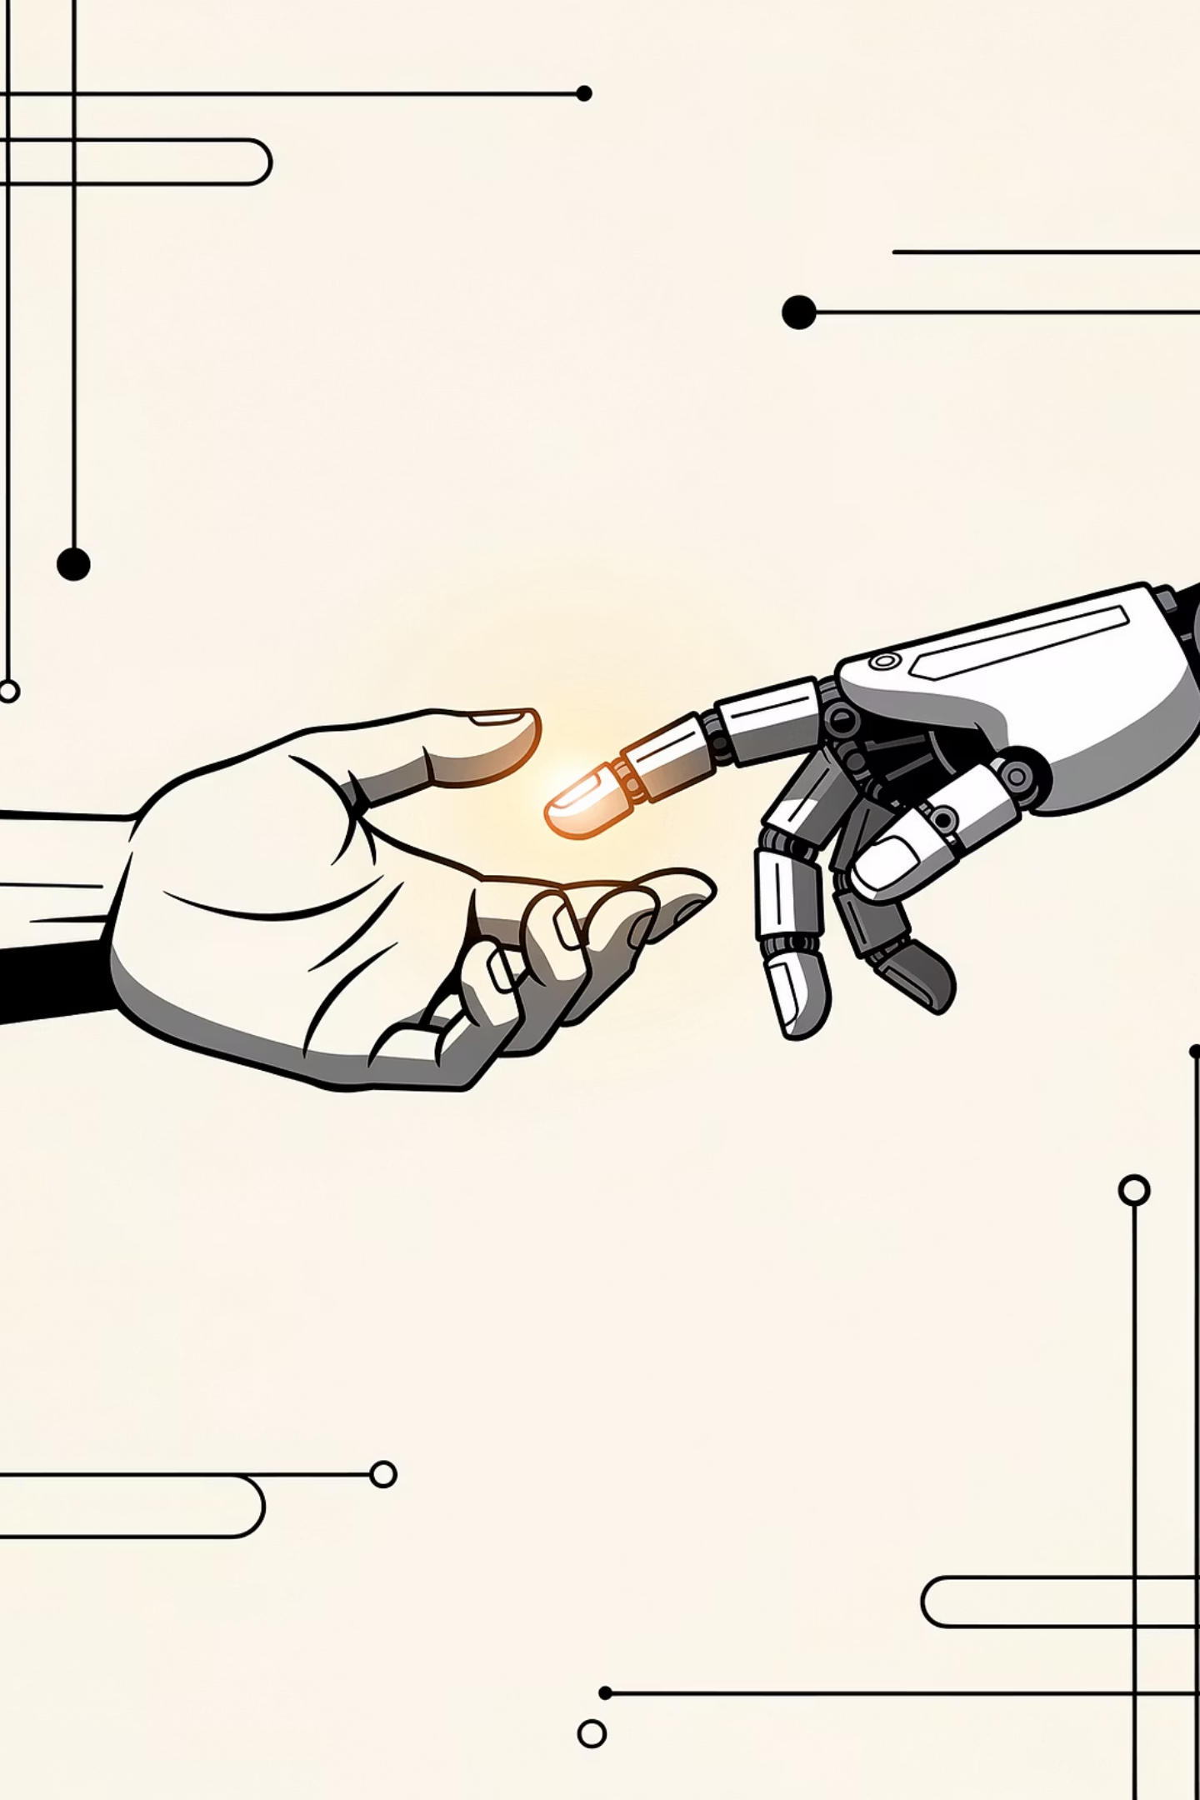
SI Etikası Nədir?
SI etikası — süni intellekt sistemlərinin insan hüquqlarına, sosial dəyərlərə və ümumi rifaha uyğun şəkildə layihələndirilməsi, tətbiqi və idarə olunmasını öyrənən fəlsəfi-praktiki sahədir. Bu sahə yalnız texnologiya ilə deyil, onun insanlara, cəmiyyətə və gələcəyə təsiri ilə məşğul olur.
SI Etikasının Sualları
Niyə Vacibdir?
SI kimin maraqlarına xidmət edir?
Avtomatik qərarlar ədalətlidirmi?
Sistemin davranışı şəffafdırmı?
Zərər yarandıqda kim məsuldur?
SI qərarları milyonların həyatına toxunur: kredit alıb-almamaq, iş müsahibəsindən keçmək, tibbi diaqnoz almaq. Etik olmayan SI ciddi sosial zərərlərə yol aça bilər. Bu səbəbdən etik düşüncə texniki bilikdən az əhəmiyyətli deyildir.

Slide 4

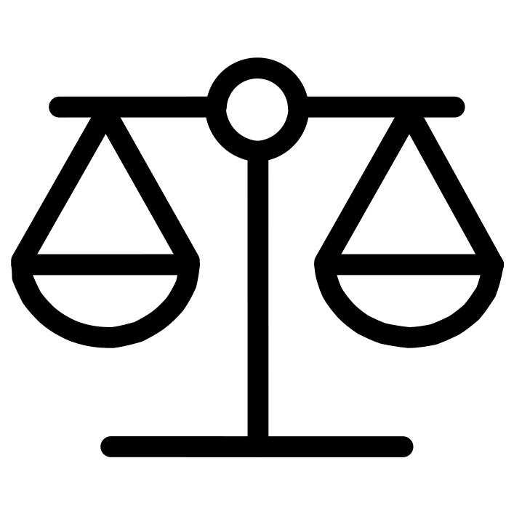
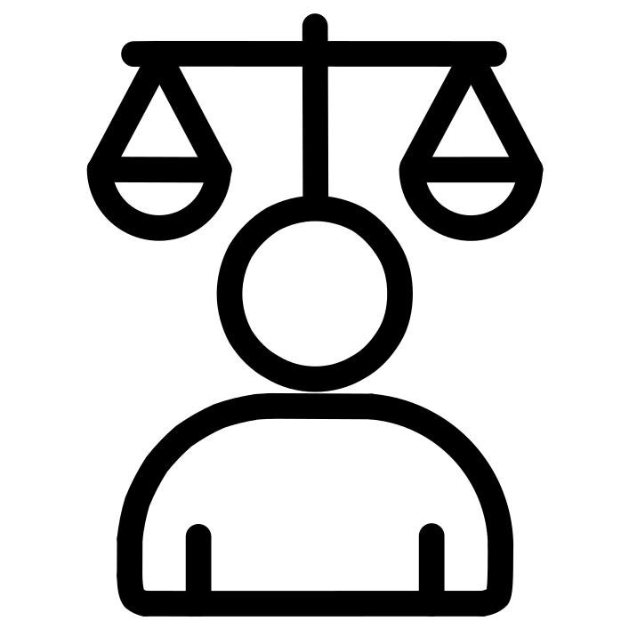

Əsas Etik Prinsiplər
Qabaqcıl təşkilatlar — UNESCO, OECD, Avropa Komissiyası — etik SI üçün dörd fundamental prinsip müəyyənləşdirib. Bu prinsiplər SI sistemlərinin layihələndirilməsindən tutmuş idarə edilməsinə qədər hər mərhələdə tətbiq olunmalıdır.
Şəffaflıq
Ədalətlilik
SI sistemlərinin necə işlədiyini istifadəçilər anlamalı, qərarların səbəbləri izah edilə bilməlidir.
Sistem fərqli qrupları — irq, cins, yaş, sosial status üzrə — bərabər və ədalətli şəkildə qiymətləndirməlidir.
Məsuliyyət
Təhlükəsizlik
SI-nin yarattığı hər nəticəyə görə müəyyən bir insan və ya qurum cavabdeh olmalıdır.
Sistem fiziki, psixoloji və sosial zərər vermədən etibarlı şəkildə işləməli, riskler minimuma endirilməlidir.

Slide 5
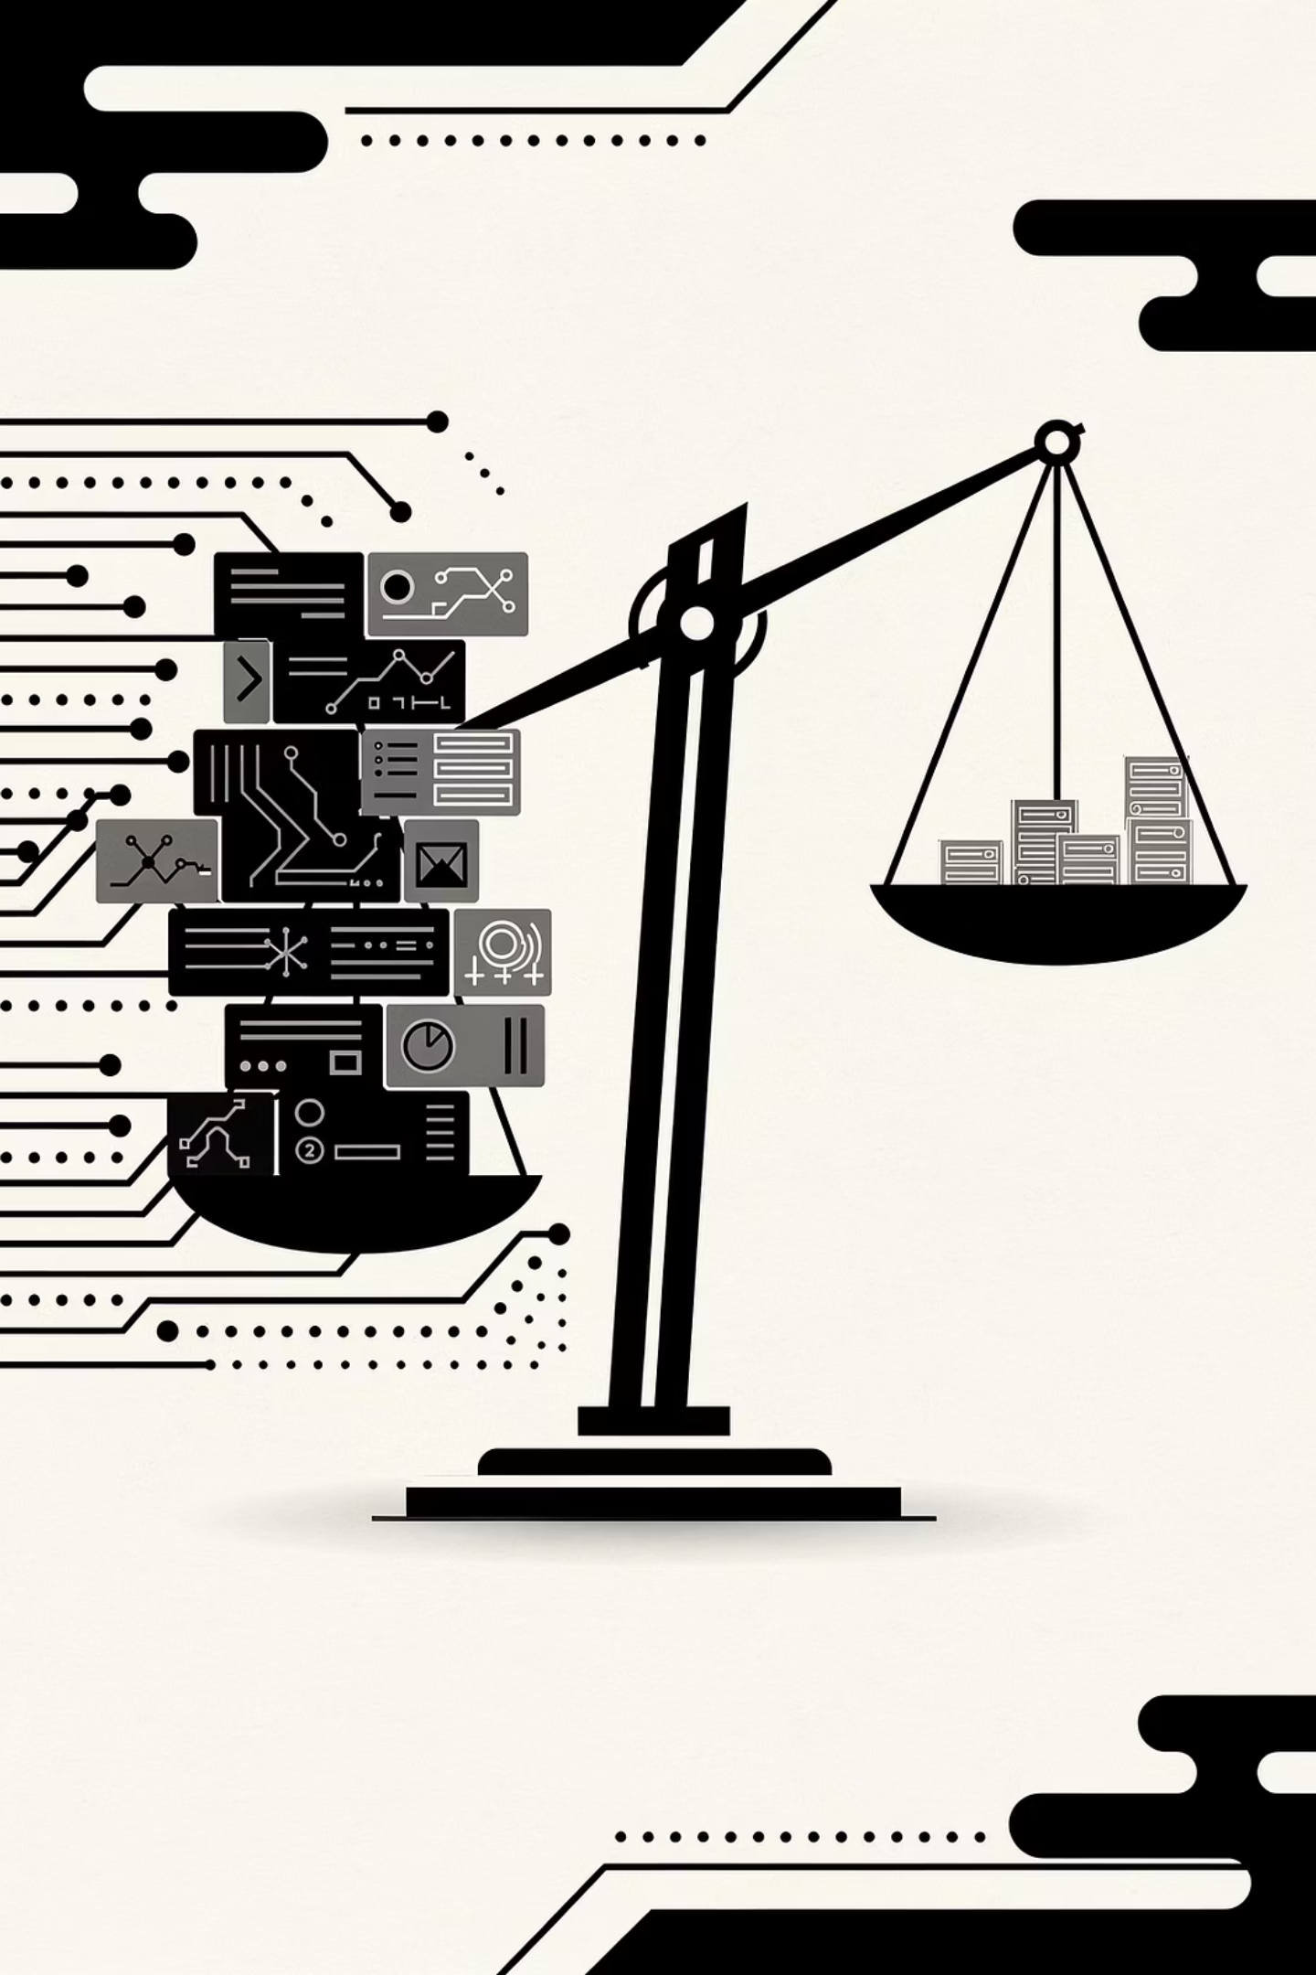
Alqoritmik Qərəz
Alqoritmik qərəz (bias) — SI modelinin tarixən qeyri-bərabər, natamam və ya ədalətsiz məlumatlar üzərindən öyrənərək sistemli şəkildə yanlış qərarlar verməsi hadisəsidir. Problem texniki deyil, sosialdir: məlumatlar keçmişin bərabərsizliklərini özündə daşıyır.
İşə Qəbul Sistemləri
Amazon-un CV süzgəci 2018-ci ildə kişi adını qadın adına üstün tutduğu üçün ləğv edildi — model 10 illik işə qəbul tarixçəsinə əsaslanırdı.
Üz Tanıma Texnologiyası
MIT araşdırması göstərdi ki, aparıcı SI sistemləri qaraçalı qadınları ağdərili kişilərdən 34% daha yüksək xəta ilə tanıyır.
Kredit Qiymətləndirilməsi
Apple Card alqoritmi eyni maliyyə vəziyyətinə malik qadınlara kişilərdən daha aşağı kredit limiti təklif etdi — bu, geniş ictimai tənqidə səbəb oldu.

Slide 6

Məlumatların Qorunması
SI sistemləri böyük həcmdə şəxsi məlumat toplayır, emal edir və saxlayır. Bu məlumatların qorunması həm əsas insan hüququ, həm də hüquqi öhdəlikdir. Məxfilik pozuntuları yalnız fərdi deyil, cəmiyyəti bütövlükdə zəiflədə bilər.
Əsas Risklər
Qoruyucu Mexanizmlər
Məlumat sızması və kibercinayətkarlıq
İzin alınmadan profil yaradılması
Davranış modelinin gizli analizi
Üçüncü tərəflərlə qeyri-şəffaf paylaşım
GDPR — Avropa İttifaqının məlumat qoruma nizamnaməsi
Məlumatın minimumlaşdırılması — yalnız lazım olan toplanır
Anonimləşdirmə — şəxsiyyəti müəyyənləşdirməməli məlumat
Razılıq prinsipi — istifadəçi hüququ və şəffaf bildiriş
📌 Azərbaycan Respublikasının «Fərdi məlumatlar haqqında» Qanunu (2010) şəxsi məlumatların toplanması və işlənməsi üçün sahibin razılığını məcburi edir.

Slide 7
Hüquqi Tənzimləmə
SI sürəti qanunvericilikdən çox irəliləyir, lakin dünya hökumətləri tənzimləmə boşluğunu bağlamaq üçün fəal addımlar atır. Hüquqi çərçivələr texnologiyanın inkişafını məhdudlaşdırmır — onu etibarlı və məsuliyyətli edir.
2016 — GDPR
2023 — ChatGPT Tənzimlənməsi
AB məlumat qoruma nizamnaməsi. SI qərarlarını izah etmə hüququnu tanıdı.
İtaliya, İspaniya və digər ölkələr generativ SI üçün qaydalar hazırladı.
1
2
3
4
2021 — AB SI Aktı
2024 — AB SI Aktı Qəbulu
Avropa Komissiyası riskə əsaslanan SI tənzimləmə təklifini təqdim etdi.
Dünyada ilk hərtərəfli SI qanunu qüvvəyə mindi. Yüksək riskli sistemlər ciddi nəzarətə alındı.
Azərbaycanda SI ilə bağlı xüsusi qanunvericilik formalaşma mərhələsindədir; hazırda «Elektron kommersiya», «İnformasiya», «Kibertəhlükəsizlik» qanunları tətbiq olunur.

Slide 8
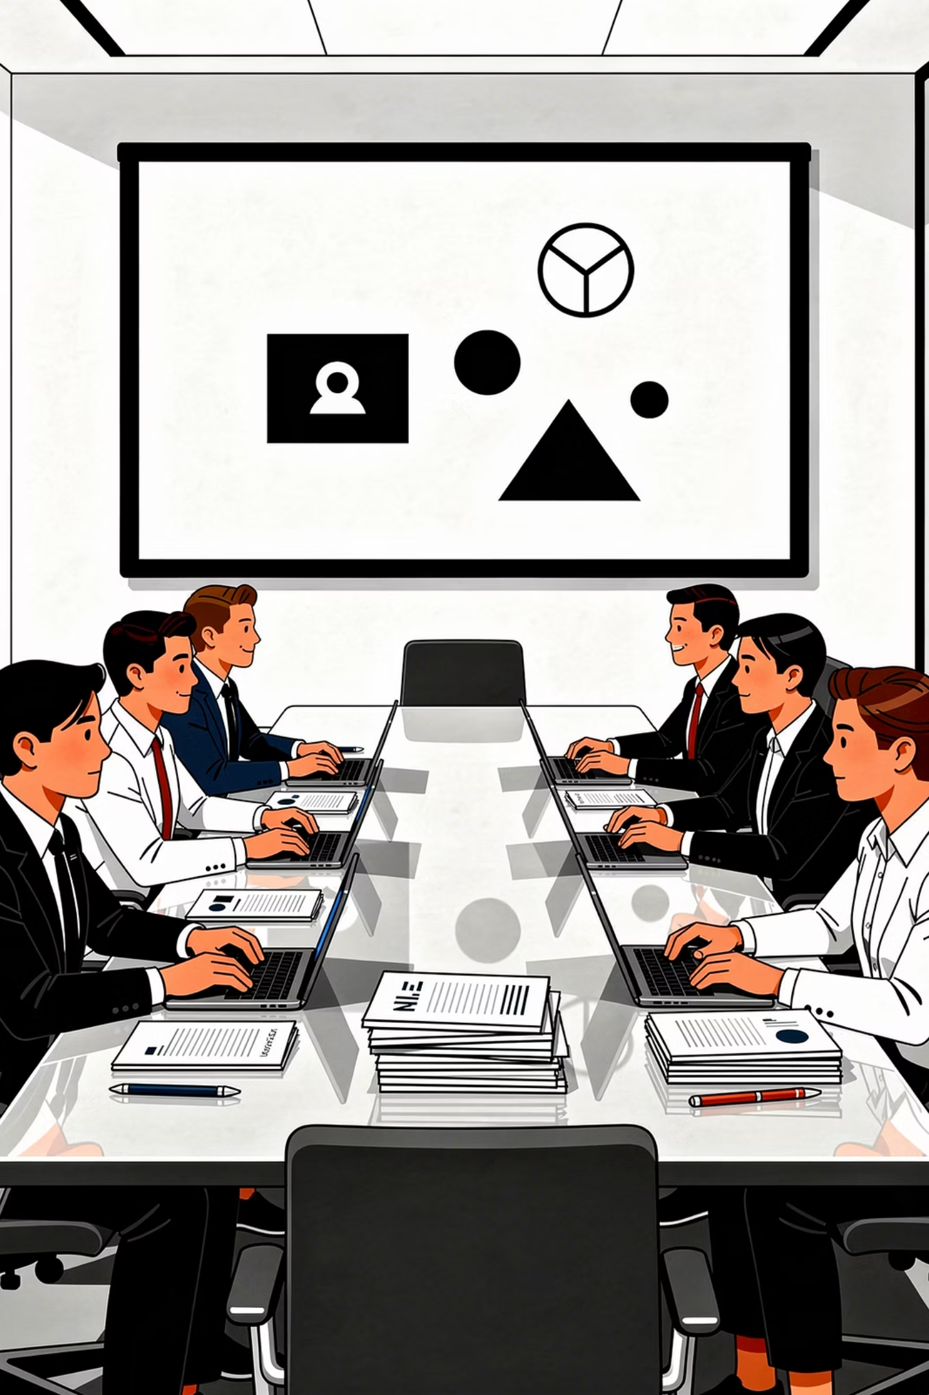



Şirkət Daxilinde Etik Siyasət
Qanunlar minimum standart müəyyən edir, lakin etik liderlik ondan çox irəli gedir. Qabaqcıl şirkətlər SI-ni yalnız texnoloji problem yox, idarəetmə məsələsi kimi qəbul edir və daxili mexanizmlər qurur.
Etik Komitə
Texniki, hüquqi, ictimai nümayəndələrdən ibarət müstəqil orqan. SI layihələrini etik baxımdan qiymətləndirir, tövsiyələr verir.
Daxili Audit
Mövcud SI sistemlərinin müntəzəm yoxlanması. Qərəz, şəffaflıq, uyğunluq göstəriciləri üzrə hesabat hazırlanır.
Risk Qiymətləndirilməsi
Hər yeni SI tətbiqindən əvvəl potensial etik, hüquqi və sosial risklər müəyyənləşdirilir və azaldılır.

Slide 9
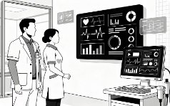
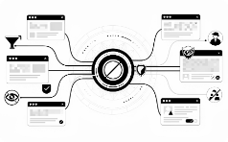
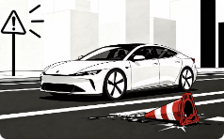
Real Dünyadan Nümunələr
Nəzəriyyə real hadisələrlə daha mənalı olur. Aşağıdakı nümunələr SI-nin etik boşluqlarının nə qədər ciddi nəticələrə yol açdığını göstərir.
Tibbdə SI Qərəzi — ABŞ, 2019
Sosial Medyada Avtomatik Senzura
Avtonom Avtomobil Qəzası
Xəstəxana idarəetmə sistemi qaraçalı xəstələrə ağdərillərdən daha az tibbi yardım tövsiyə edirdi. Səbəb: model xərclər üzərindən, sağlamlıq ehtiyacları üzərindən deyil, öyrədilmişdi. Nəticə: Sistem dəyişdirildi, 100 milyondan çox xəstə yenidən qiymətləndirildi.
Facebook-un avtomatik moderasiya sistemi azlıqların dilindəki məzmunu daha çox blokladı, çünki model əsasən ingilis dilindəki data üzərindən öyrədilmişdi. Nəticə: Azlıq qruplarının ifadə azadlığı ciddi şəkildə məhdudlaşdı.
Uber-in sürücüsüz avtomobili 2018-ci ildə piyada ilə toqquşdu. Araşdırma göstərdi ki, sistem bəzi obyektləri düzgün kateqoriyalaşdırmırdı. Nəticə: İlk ölümlü avtonom avtomobil qəzası olaraq SI tənzimlənməsini sürətləndirdi.

Slide 10
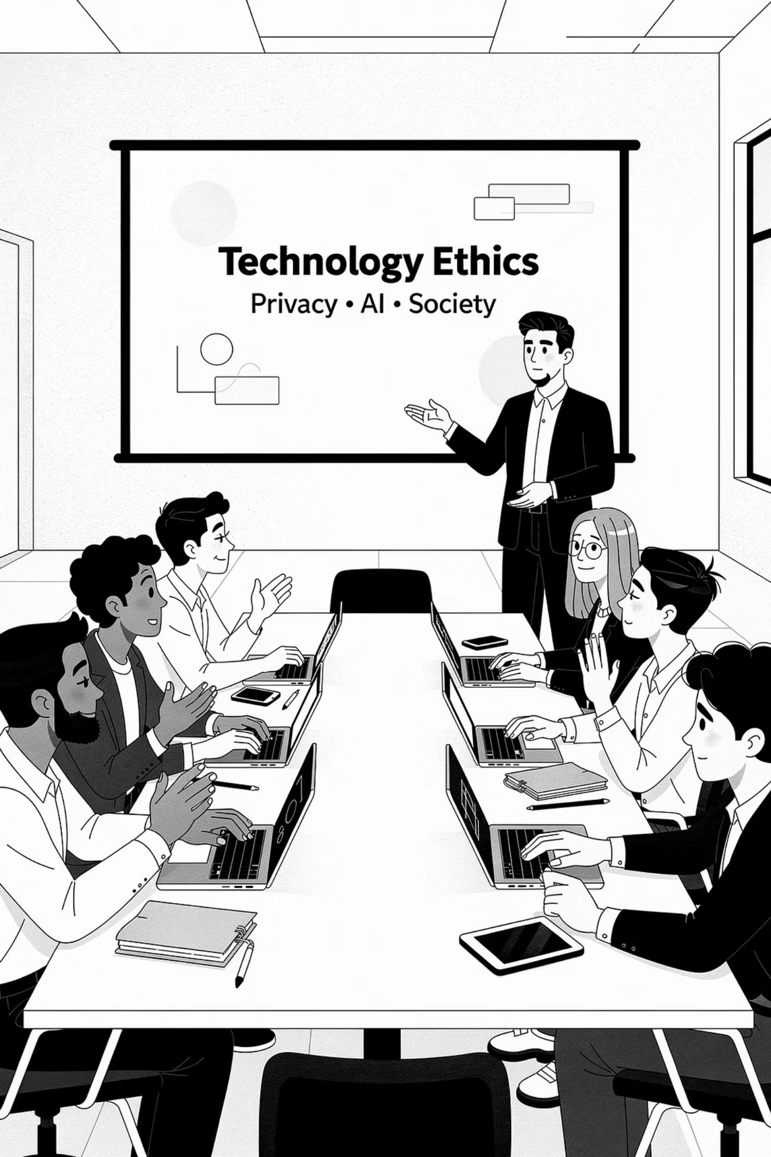



Diskussiya: «SI-nin Sərhədləri Haradadır?»
Texnologiya bacarıqlı olduğu hər şeyi etməlidirmi? Bu sual bizim kollektiv cavab vermemiz gereken fundamental bir etik seçimdir.
Sərhəd 1: İnsan Ləyaqəti
Sərhəd 2: Avtonomiya
«SI insanı vasitəyə çevirə bilərmi? Sosial kredit sistemləri, davranış profilləşdirilməsi — bunlar ləyaqəti pozurmu?»
«SI hərbi qərarları, cəza tədbirlərini, həyat-ölüm seçimlərini müstəqil edə bilərmi? İnsan nəzarəti nə zaman məcburidir?»
Sərhəd 3: Şəffaflıq vs İnnovasiya
«Şirkətlər alqoritmlərini tamamilə açıqlasalar, rəqabət üstünlüklərini itirərlərmi? Bu gərginliyi necə həll etmək olar?»
💬 Qruplara ayrılın: hər qrup bir mövzu üçün «bəli» və «xeyr» arqumentlər hazırlasın. 10 dəqiqə sonra sinif müzakirəsi keçiririk.

Slide 11

Ev Tapşırığı
Növbəti dərsə qədər aşağıdakı praktiki tapşırığı tamamlayın. Bu tapşırıq nəzəri biliklərinizi real vəziyyətə tətbiq etmənizə imkan verəcək.
1
2
Şirkət Seçimi
Etik Kodeks Layihəsi
SI istifadə edən real və ya xəyali bir şirkət seçin. Şirkətin fəaliyyət sahəsini, əsas SI tətbiqini və hədəf auditoriyasını qısaca təsvir edin.
Həmin şirkət üçün SI etik kodeksinin layihəsini hazırlayın. Kodeks dörd prinsipə — şəffaflıq, ədalətlilik, məsuliyyət, təhlükəsizlik — əsaslanmalıdır.
3
4
Risk Analizi
Təqdimat
Şirkətin SI sistemi üçün ən azı 3 potensial etik risk müəyyənləşdirin və hər birinə azaldıcı tədbir təklif edin.
Kodeksinizi növbəti dərsdə 5 dəqiqə ərzində sinifə təqdim edin. Formatı özünüz seçin: slayd, sənəd və ya xülasə cədvəl.
📚 Tövsiyə olunan mənbə: Avropa Komissiyasının «Ethics Guidelines for Trustworthy AI» sənədi (2019) — pulsuz onlayn mövcuddur.

Slide 12
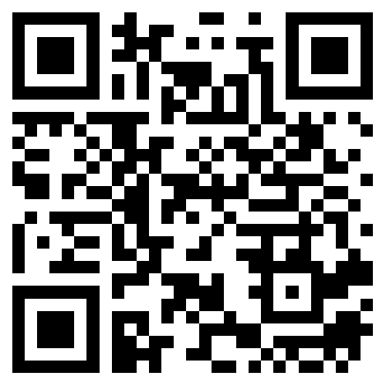
Test Tapşırığı L8

